Slide 1
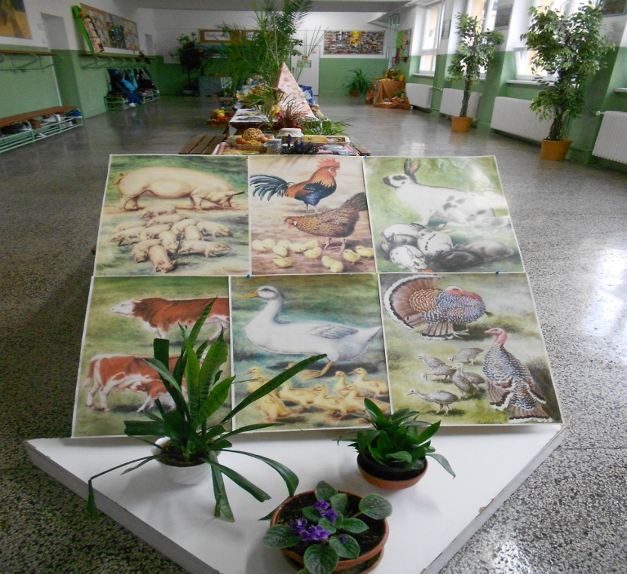
Hovorme o jedle
PaedDr. Denisa Benedikovičová
Denná téma: Mäso, ryby, vajcia, strukoviny

Slide 2
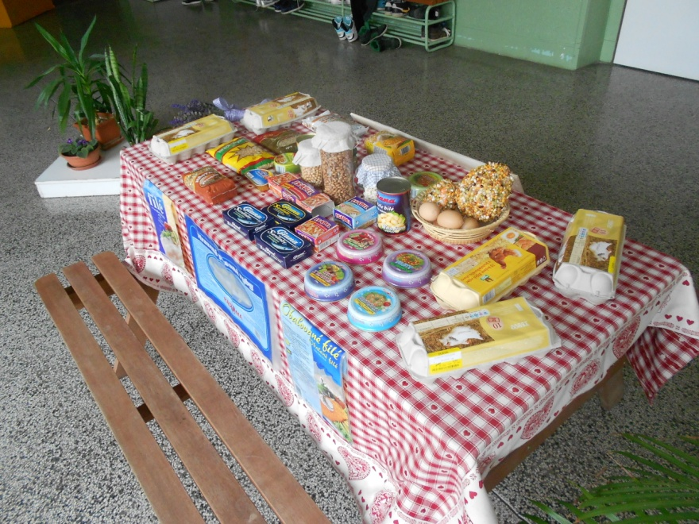
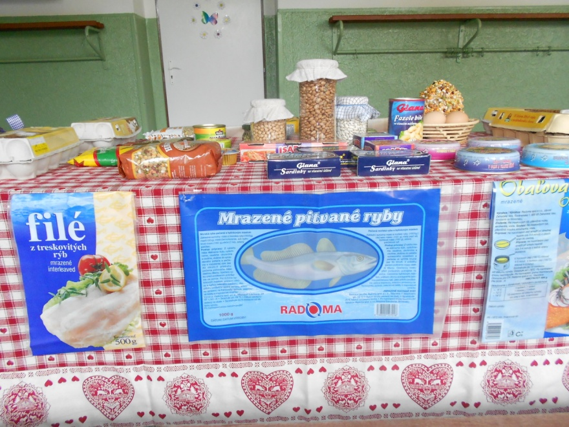
Príprava výstavy

Slide 3
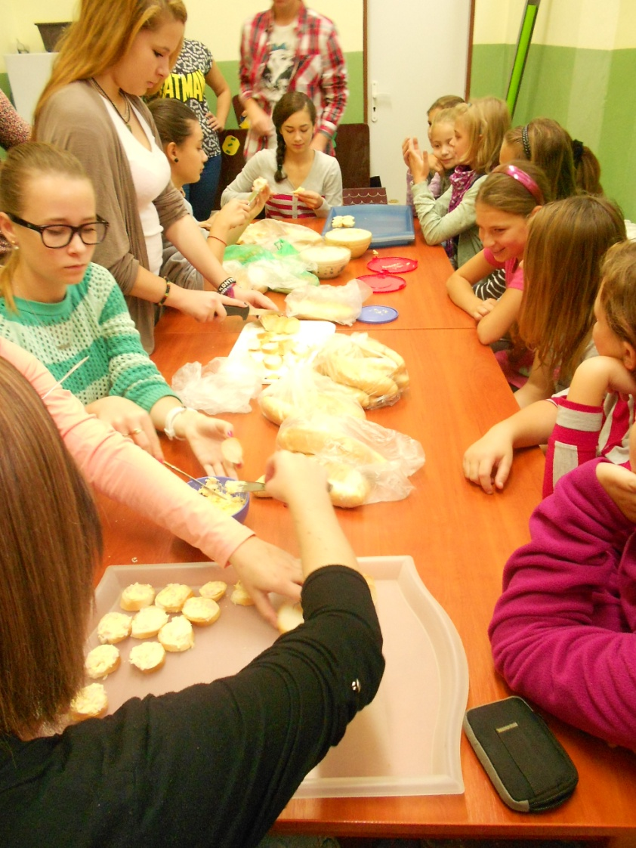
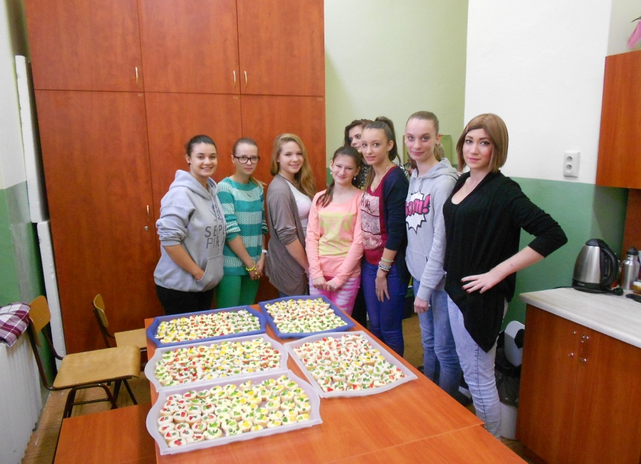
Výroba a ochutnávka troch druhov nátierok

Slide 4
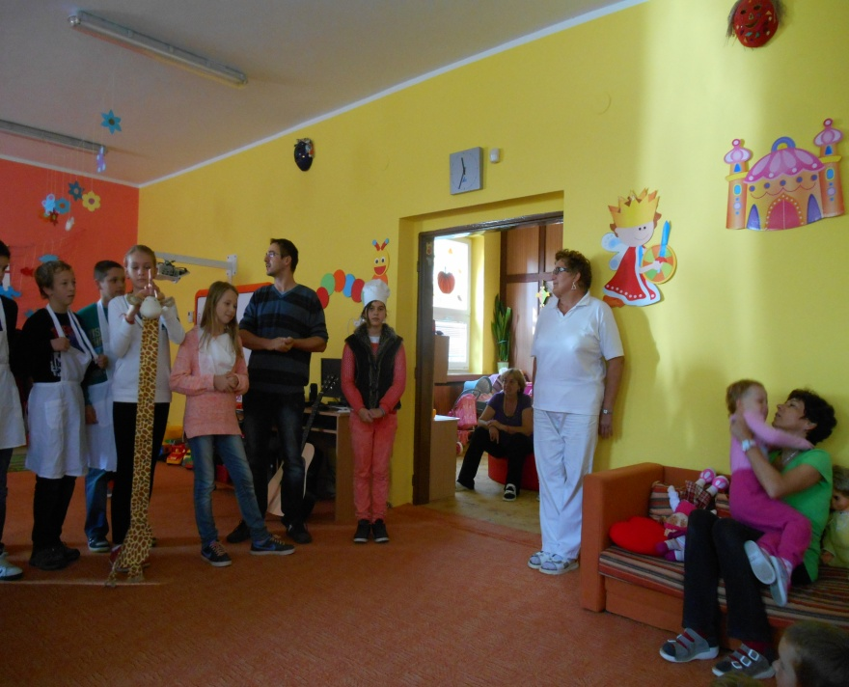
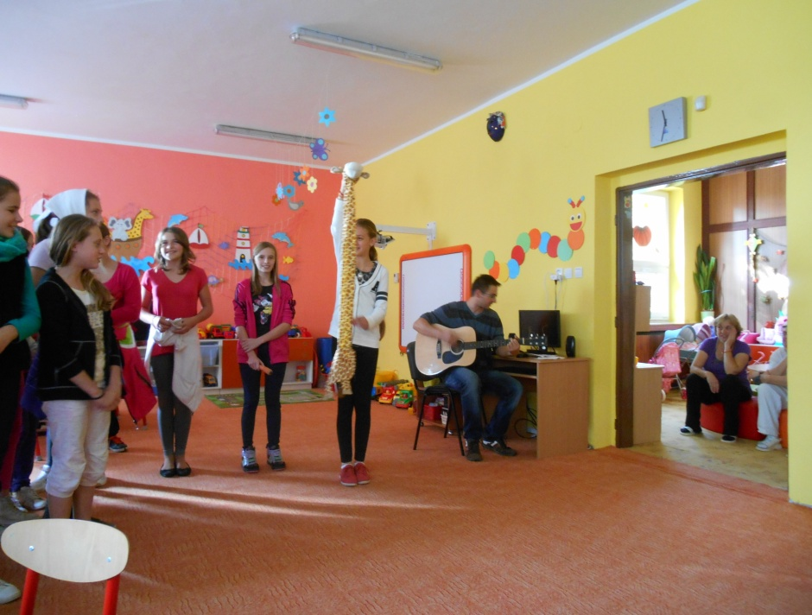
Pieseň pre škôlkarov a rozhovor s pani kuchárkou
http://www.purpulo.sk/fun/pesnicky/11730/spievankovo-o-jedle-detska-piesen/

Slide 5
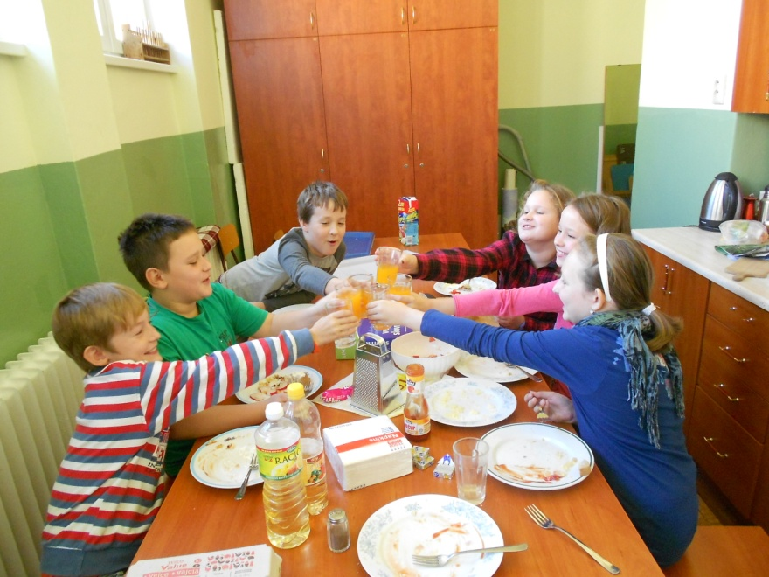
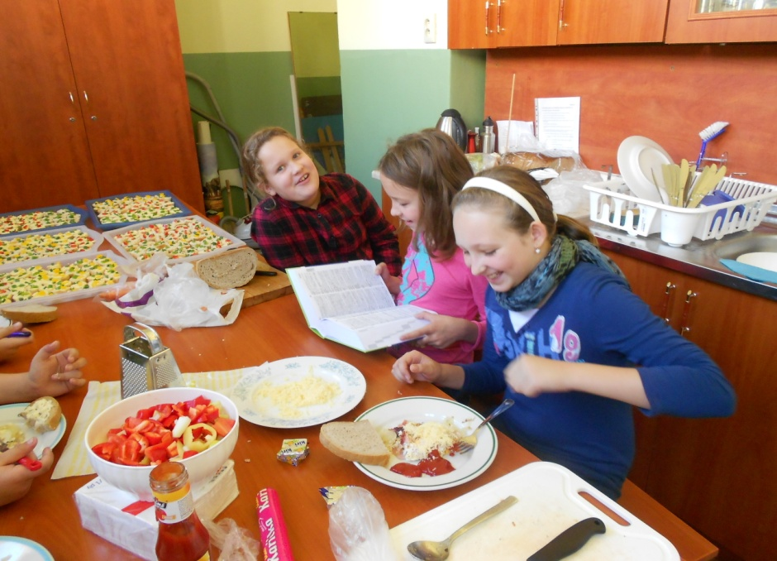
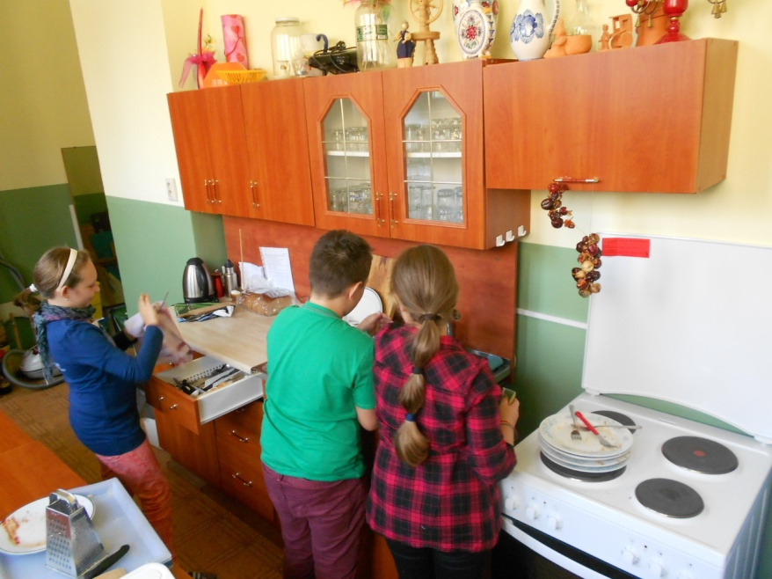
Hra na kuchárov na hodine Angličtiny

Slide 6
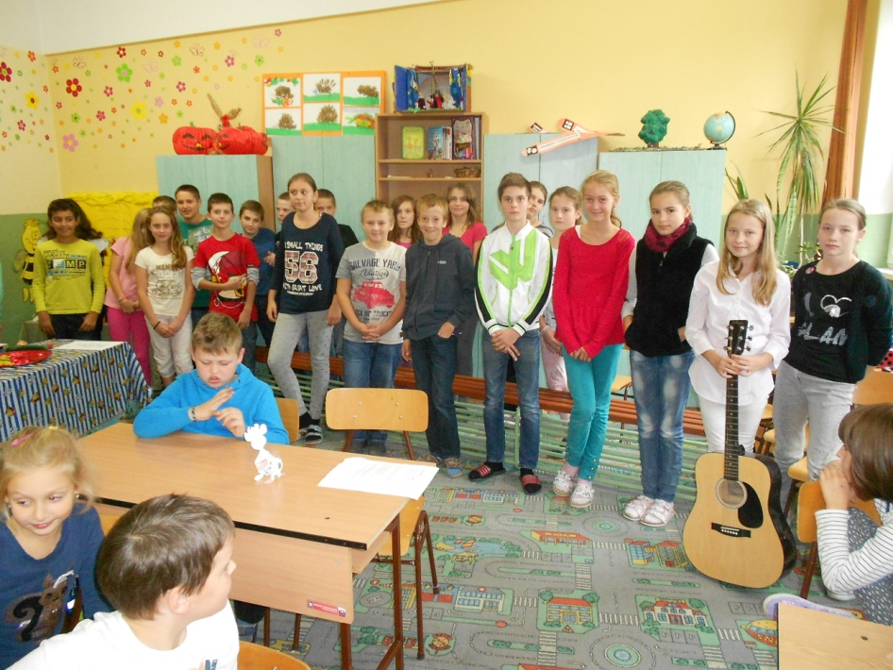
Spievame o zdravej strave i prvákom
O jedle – Spievankovo
Keď nám začnú muzikanti v brušku vyhrávať,
zakričíme všetci spolu – máme veľký hlad.
Ovocie a zeleninu máme najradšej.
Plné telo vitamínov – zas nám bude hej.
Zjeme všetko hami hami, zvládneme to už aj sami,
zjeme všetko hami ham – dobrú chuť želajte nám.
Spýtajte sa žirafy, prečo je tak vysoká,
celá rastie do krásy z mrkvičky aj z jablka.
Naša teta kuchárka, tá nám super varí –
mäsko s ryžou, polievku – porastú nám svaly.
Zjeme všetko hami hami, zvládneme to už aj sami,
zjeme všetko hami ham – dobrú chuť želajte nám.
http://www.purpulo.sk/fun/pesnicky/11730/spievankovo-o-jedle-detska-piesen/

Slide 7
Základná škola s materskou školou Rakovice
ZŠ s MŠ Rakovice č. 15
PaedDr. Benedikovičová Denisa
Tel:
bene.d@centrum.sk
Žiaci: 9., 6., 5., 4., 1. ročníka, deti z MŠ
Počet žiakov zapojených do dennej témy: 90 ZŠ
40 MŠ
Učitelia a ostatní: Mgr. Krátký, p. učiteľky zo škôlky, Kuchárky a 1. stupeň
Názov dennej témy: Mäso, ryby, vajcia, strukoviny
Celkový počet žiakov školy: 151
MŠ: 42

